Slide 1
LE CŒUR

Slide 2
LE CŒUR
1. INTRODUCTION
2. STRUCTURE DE LA PAROI CARDIAQUE
2.1L’endocarde
2.2Le myocarde
2.2.1 Les cardiomyocytes contractiles
2.2.2 Les cellules cardionectrices
2.2.3 Les cellules myoendocrines
2.3le péricarde
2.4Les valvules
3. VASCULARISATION
4. INNERVATION

Slide 3
INTRODUCTION
Le cœur comporte quatre cavités : deux oreillettes et deux ventricules.
Les oreillettes communiquent avec les ventricules par les orifices auriculo-ventriculaires pourvus de valvules, l’une double (bicuspide ou mitrale) à gauche, l’autre triple (tricuspide) à droite.

Slide 4
INTRODUCTION
Le cœur est un moteur et une pompe qui collecte, propulse et distribue le sang.
Le sang veineux, amené dans l’oreillette droite par les veines caves supérieure et inférieure, est envoyé dans le ventricule droit, puis dans l’artère pulmonaire et les poumons.
Le sang réoxygéné est ramené par les veines pulmonaires dans l’oreillette gauche puis dans le ventricule gauche et, de là, à travers l’aorte et ses branches, envoyé vers la périphérie.

Slide 5
L'oreillette gauche (1)
l'oreillette droite (2)
le ventricule gauche (3)
le ventricule droit (4)
le septum interventriculaire (5)
les veines caves inférieure (6)
les veines caves supérieure (7)
l'artère pulmonaire (8)
les quatre veines pulmonaires (9)
l'aorte et ses nombreuses branches (10).
http://www.isto.ucl.ac.be/safe/circ.htm

Slide 6
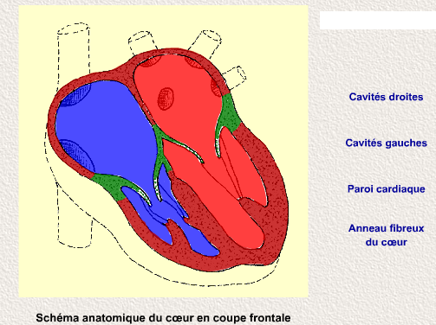
http://www.chups.jussieu.fr/polys/histo/histoP2/POLY.Chp.2.2.html

Slide 7
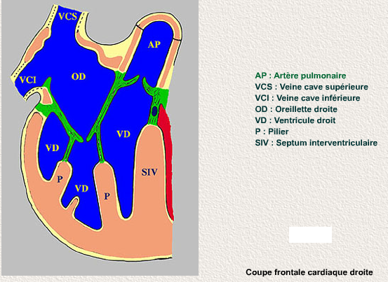
http://www.chups.jussieu.fr/polys/histo/histoP2/POLY.Chp.2.2.html

Slide 8
STRUCTURE DE LA PAROI CARDIAQUE
La paroi du cœur comprend trois couches :
L’endocarde.
Le myocarde.
Le péricarde.

Slide 9
L’endocarde
Il comprend trois couches :
L’endothélium : c’est un épithélium simple qui repose sur la basale.
La couche sous-endothéliale (striée) : formée de tissu conjonctif dense. Elle est constituée d’une lame collagène sous-endothéliale avec, en dessous, des faisceaux collagènes associés à des fibres élastiques.
Elle contient quelques fibres musculaires lisses.
C’est le siège des réactions inflammatoires de l’endocardite.
La couche élastique sous-endocardique : c’est une lame fibro-élastique épaisse, formé de faisceaux élastiques et collagènes.
Cette couche assure la résistance mécanique de l’endocarde. Elle renferme des vaisseaux, des nerfs et quelques branches du système de conduction.

Slide 10
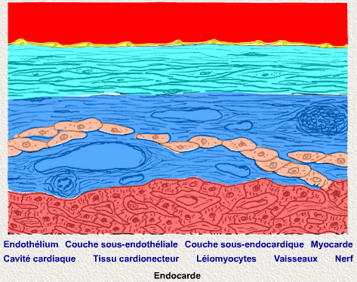
http://www.chups.jussieu.fr/polys/histo/histoP2/POLY.Chp.2.2.3.html

Slide 11
http://www.isto.ucl.ac.be/safe/circ.htm
L’endocarde est composé d'un endothélium, épithélium pavimenteux simple et de son chorion conjonctif. Les cellules endothéliales sont aplaties et leurs noyaux font saillie dans la cavité. Le chorion contient des fibres collagènes, quelques fibres élastiques et quelques cellules musculaires lisses.

Slide 12
Le myocarde
Il existe 3 types de cardiomyocytes :
les cardiomyocytes contractiles,
les cellules cardionectrices.
les cellules myoendocrines

Slide 13
Les cardiomyocytes contractiles
Les cardiomyocytes contractiles ont une forme de cylindre
Chaque cardiomyocyte (100 µ × 50 µ environ) possède un noyau central, unique et allongé dans le sens du grand axe de la cellule. Les myofibrilles divergent autour du noyau et laissent, comme dans la cellule musculaire lisse, une région axiale fusiforme dépourvue de matériel contractile et contenant divers organites cytoplasmiques.

Slide 14
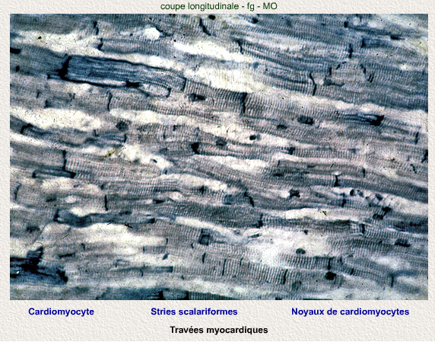
http://www.chups.jussieu.fr/polys/histo/histoP2/POLY.Chp.2.2.2.html

Slide 15
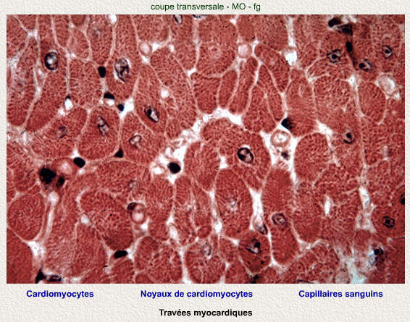
http://www.chups.jussieu.fr/polys/histo/histoP2/POLY.Chp.2.2.2.html

Slide 16
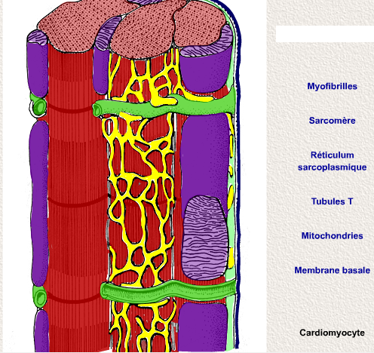
http://www.chups.jussieu.fr/polys/histo/histoP2/POLY.Chp.2.2.2.html

Slide 17
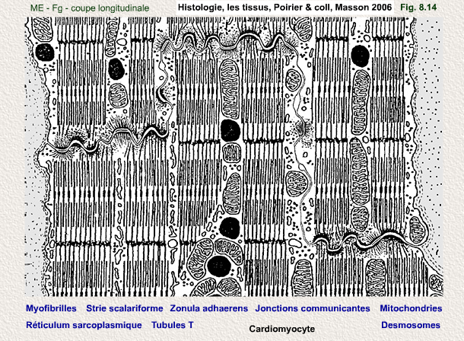
http://www.chups.jussieu.fr/polys/histo/histoP2/POLY.Chp.2.2.2.html

Slide 18
Les cellules cardionectrices
Ce sont des cardiomyocytes modifiés qui constituent le système de conduction rapide du myocarde : système cardionecteur. Ces cellules sont spécialisées dans l'initiation et la conduction de l'excitation.

Slide 19
LE TISSU NODAL
Le tissu nodal est représenté par:
1:nœud sino-auriculaire de Keith et Flack
2:nœud atrio-ventriculaire d’Aschoff-Tawara
3:faisceau de His
4,5,6: Branche droite et gauche du faisceau de His
7: Réseau de Purkinje

Slide 20
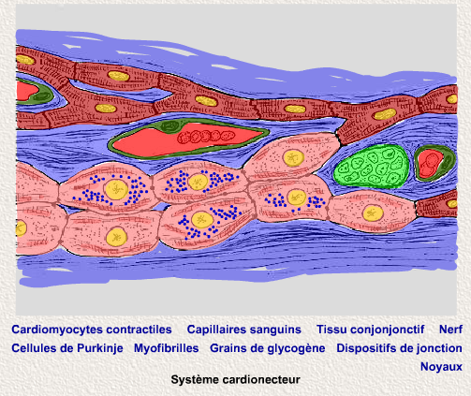
http://www.chups.jussieu.fr/polys/histo/histoP2/POLY.Chp.2.2.2.2.html

Slide 21
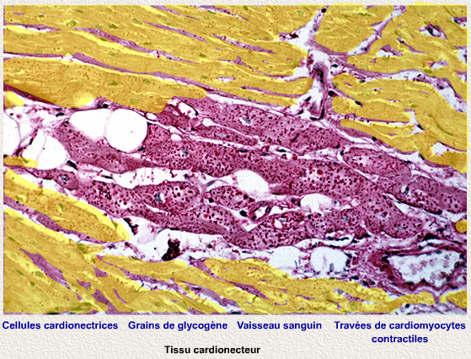
http://www.chups.jussieu.fr/polys/histo/histoP2/POLY.Chp.2.2.2.2.html

Slide 22
Les cellules myoendocrines
Pauvres en myofibrilles, ces cardiomyocytes ont aussi et surtout une fonction endocrine.
Ils contiennent de nombreux grains de sécrétion disposés de part et d'autre du noyau et sont sphériques et assez denses en microscopie électronique.
Ces vésicules contiennent un des trois peptides natriurétiques (de types A, B, C) collectivement connus sous le nom de « facteur ou hormone ou peptide auriculaire natriurétique ».

Slide 23
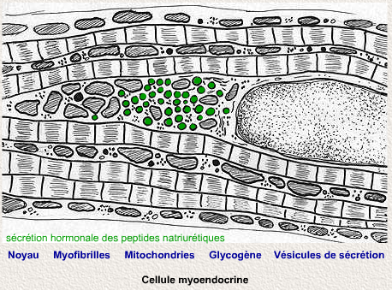
http://www.chups.jussieu.fr/polys/histo/histoP2/POLY.Chp.2.2.2.2.html

Slide 24
le péricarde
Il comporte deux feuillets séparés par la cavité péricardique.

Slide 25
Feuillet viscéral ou épicarde
Il comprend:
Un mésothélium formé de cellules aplaties.
Une couche sous-mésothéliale, lame conjonctive riche en fibres élastiques.
Une couche sous-épicardique qui assure la jonction avec le myocarde : elle est constituée de tissu conjonctif lâche et de lobules adipeux. Elle renferme des vaisseaux coronaires et des fibres nerveuses sensibles.

Slide 26
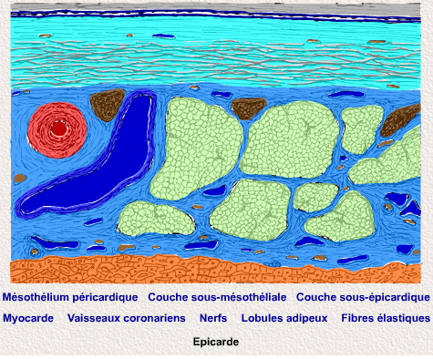
http://www.chups.jussieu.fr/polys/histo/histoP2/POLY.Chp.2.2.3.html

Slide 27
Feuillet pariétal
C’est un sac fibro-adipeux épais, recouvert du côté interne par le mésothélium.

Slide 28
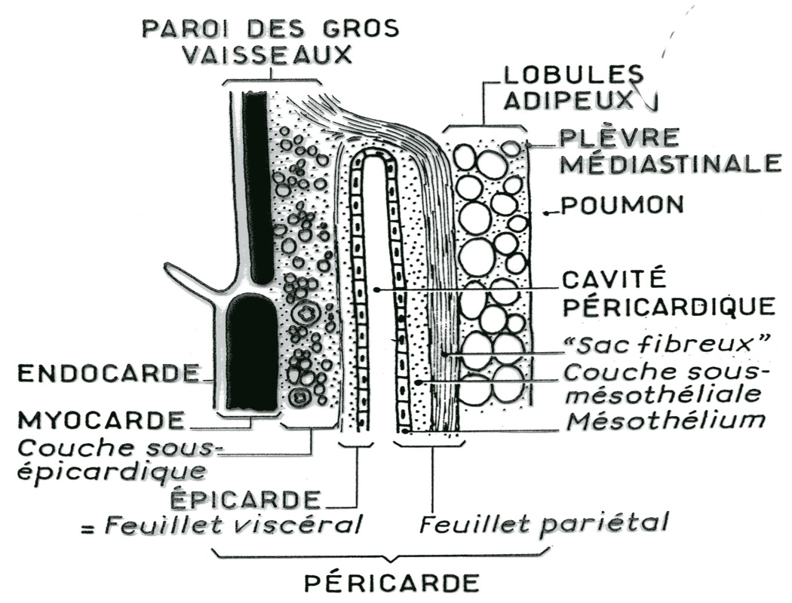

Slide 29
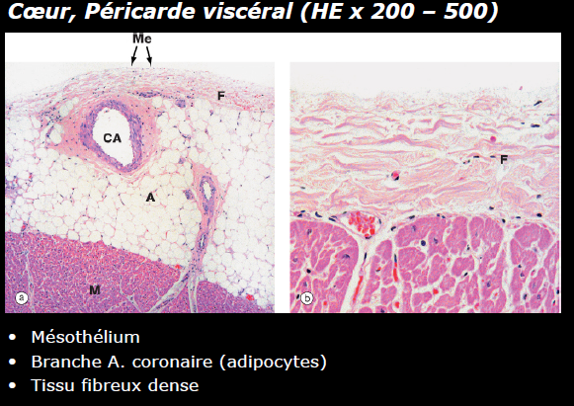

Slide 30
Les valves cardiaques
Elles sont formées par un repli de l’endocarde qui recouvre une lame fibreuse ou chondroides.
La lame fibreuse se rattache aux anneaux fibreux du squelette cardiaque et se prolonge par les cordages tendineux des valvules auriculo-ventriculaires.
Quelques fibres myocardiques pénètrent dans la couche sous-endocardique des valvules auriculo-ventriculaires.

Slide 31
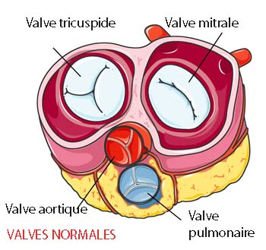
http://www.doctorette.info/images/sante-beaute/Maladies_cardiaques/Valve_normale.jpg

Slide 32
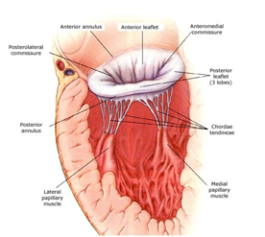
http://i.skyrock.net/1770/88861770/pics/3216779997_1_2_Qi2M8v41.png

Slide 33
La vascularisation sanguine
La vascularisation myocardique est de type terminal et spécifiquement organisée : les artères coronaires et leurs divisions cheminent au niveau de l'épicarde et adressent vers le myocarde des branches « perforantes » à disposition perpendiculaire.
Celles-ci, reprenant une orientation longitudinale (c'est à dire dans le sens des contingents musculaires) se distribuent en un réseau d'artères myocardiques terminales qui s'ouvrent sur les réseaux capillaires du muscle cardiaque.

Slide 34
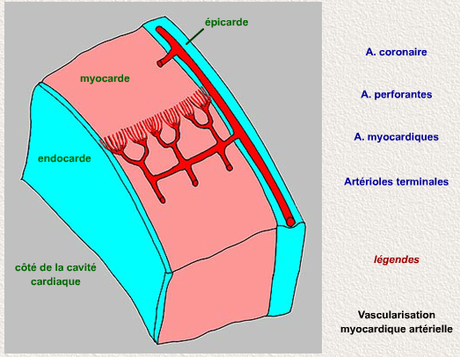
http://www.chups.jussieu.fr/polys/histo/histoP2/POLY.Chp.2.2.3.html

Slide 35
La vascularisation lymphatique
Elle est développée. On retrouve des capillaires lymphatiques dans le conjonctif des trois couches de la paroi cardiaque.
Les vaisseaux lymphatiques cheminent parallèlement aux vaisseaux sanguins.

Slide 36
INNERVATION
Elle est assurée par le système nerveux autonome et est double, ortho- et parasympathique.
Il existe une innervation sensitive intéressant l’endocarde et le péricarde.
L’innervation agit sur le rythme cardiaque, mais ne déclenche pas les contractions qui sont commandées par les nœuds, fonctionnant de façon autonome.
Les fibres orthosympathiques sont cardio-accélératrices et augmentent la force de contraction.
Les parasympathiques ralentissent le cœur.

Slide 37
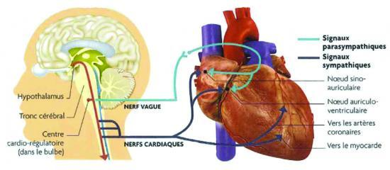
http://s3.e-monsite.com/2011/02/05/01/resize_550_550//innervation.jpg

